Slide 1
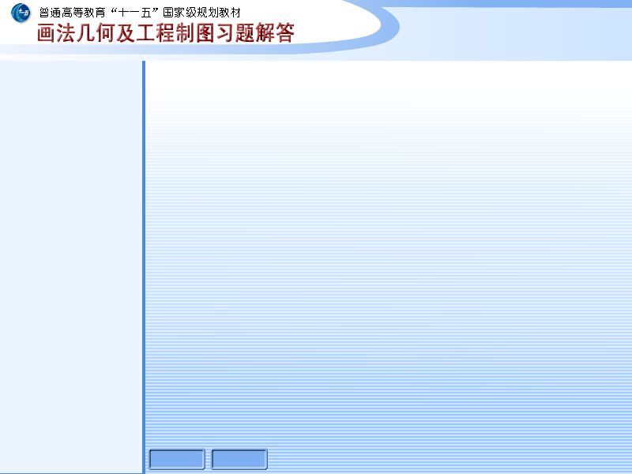
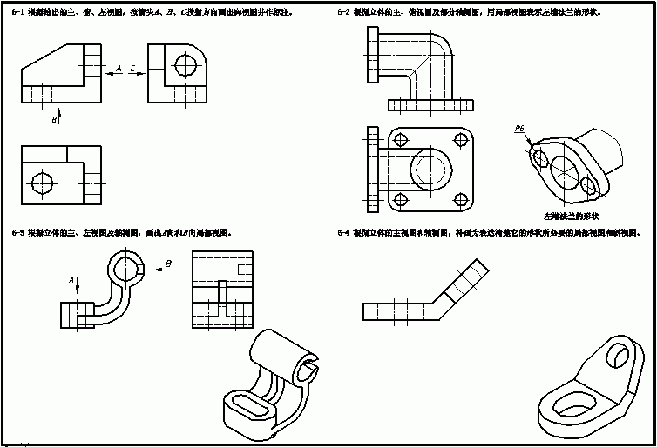
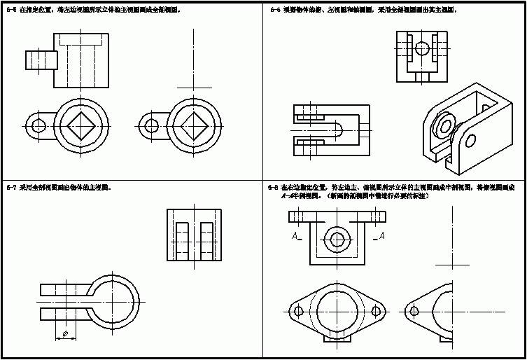
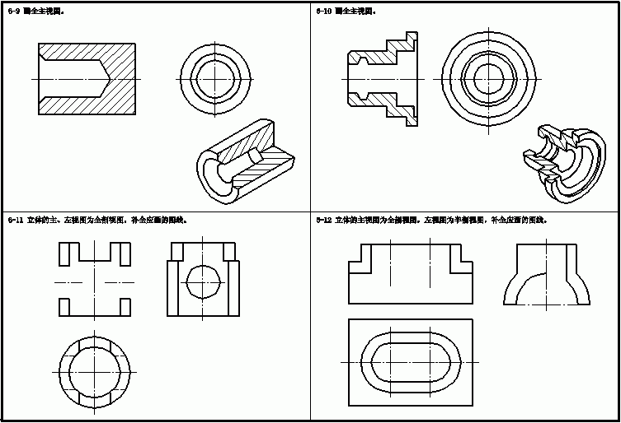
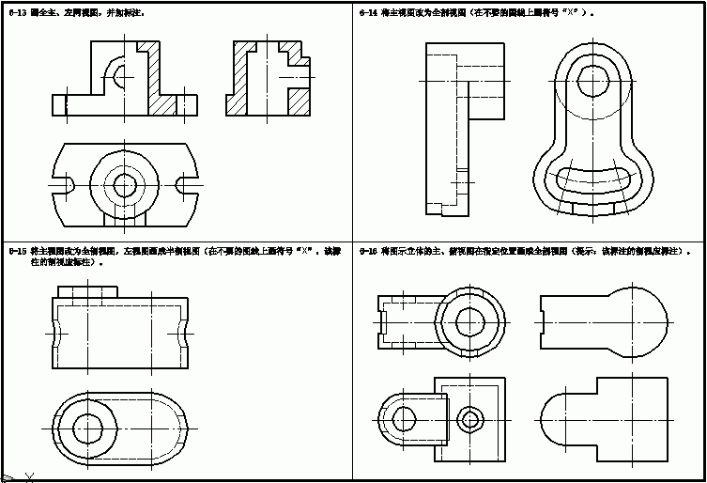
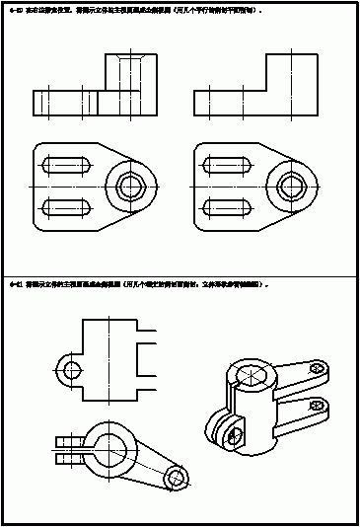
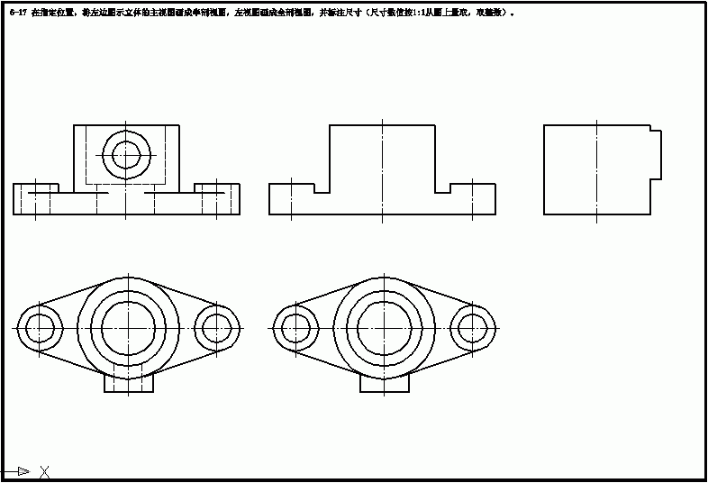
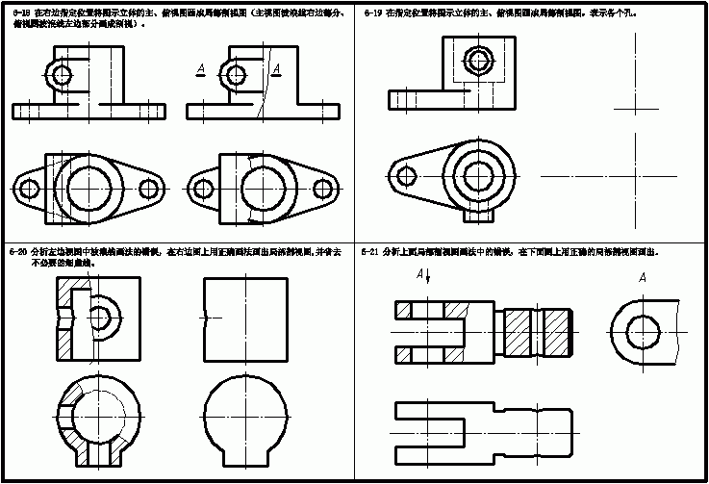
第六章 机件形状的基本表示方法
P 48
P 49
P 50
P 51
P 52
P 53
P 54
下一页

Slide 2
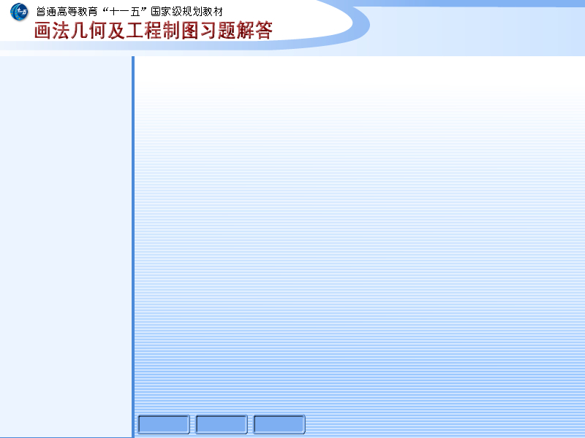
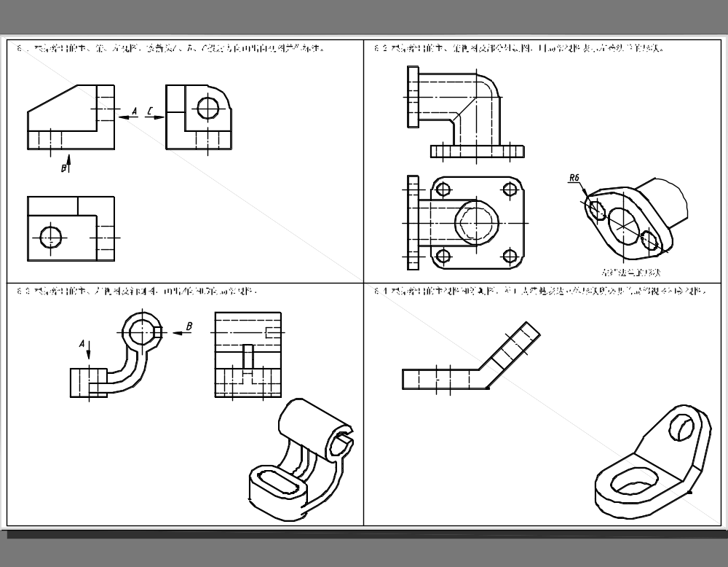
P48
视图
模 型
6-1
下页题
答 案

Slide 3
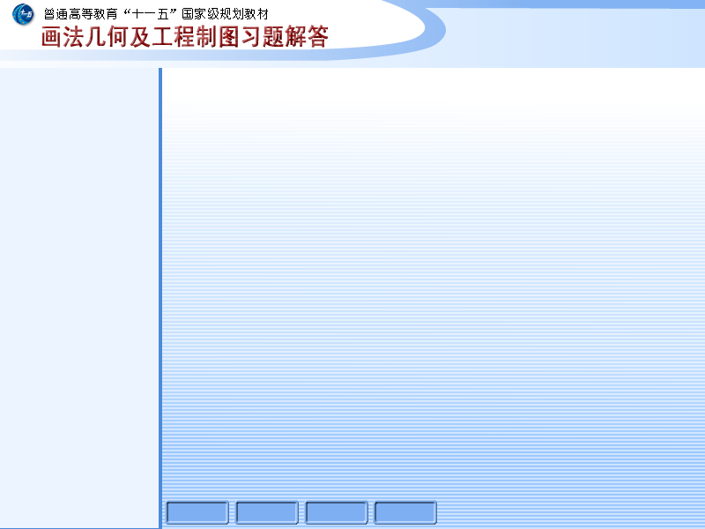
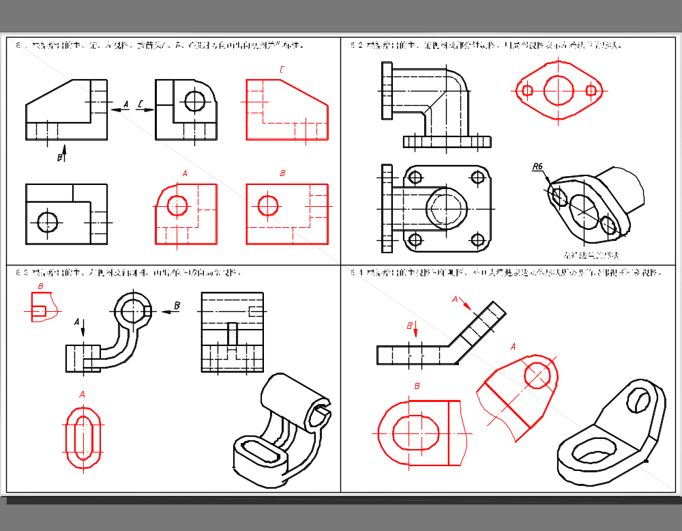
视图
模 型
6-1
题 目
下页题
返 回
P48

Slide 4
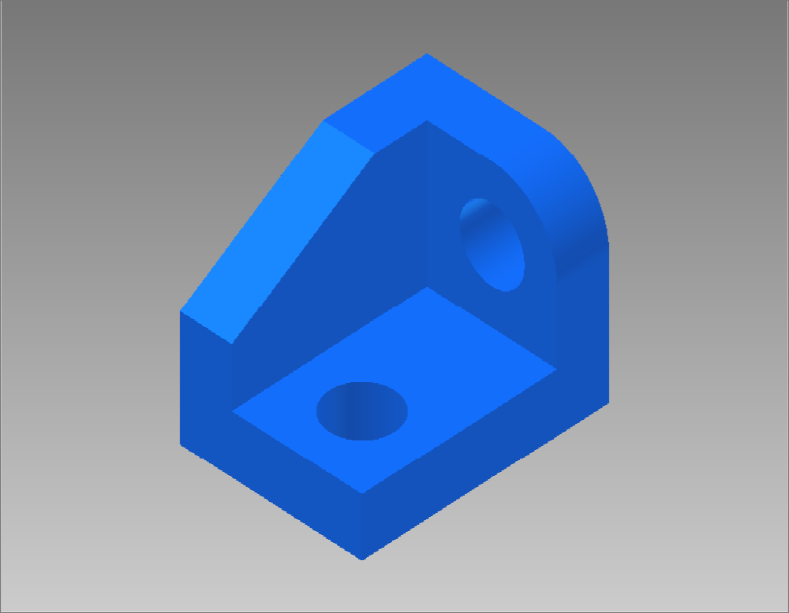
P48
视图
模 型
下页题
答 案

Slide 5
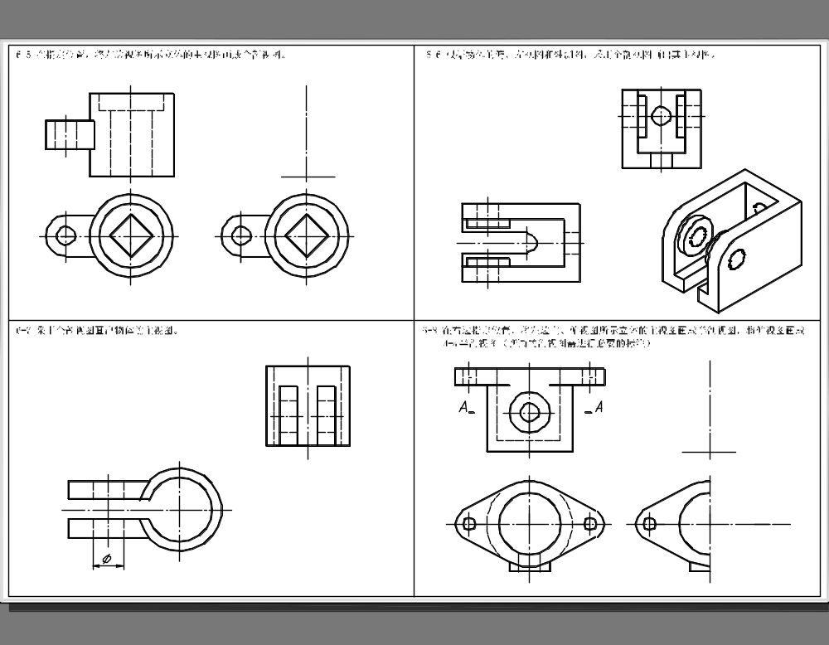
剖视
模 型
6-5
6-7
6-8
上页题
下页题
答 案
P49

Slide 6
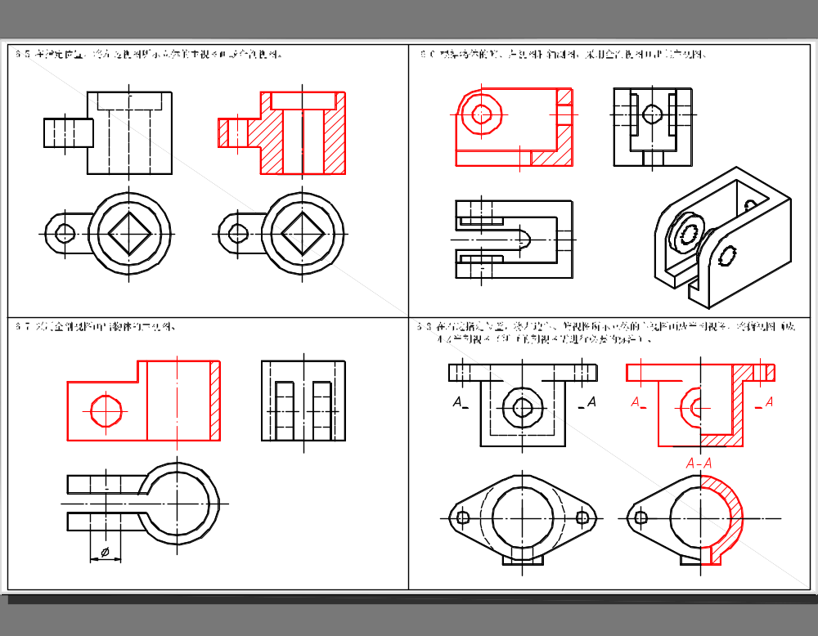
剖视
模 型
6-5
6-7
6-8
题 目
下页题
返 回
P49

Slide 7
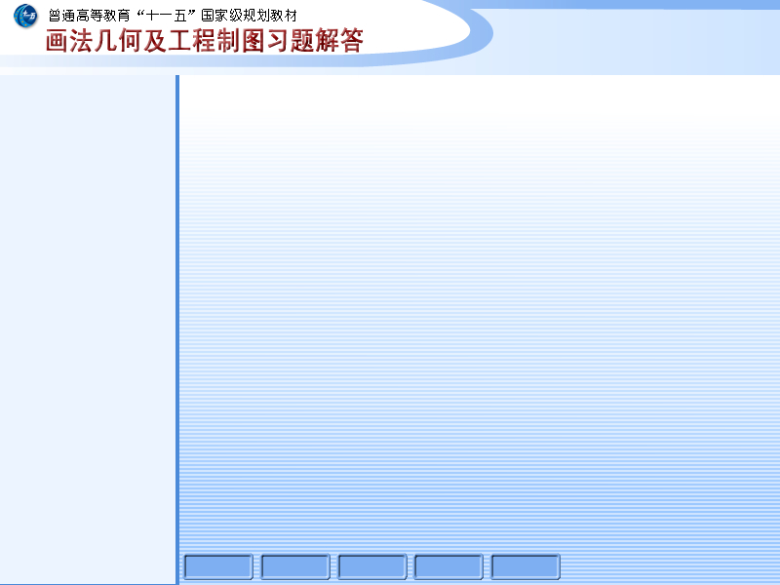
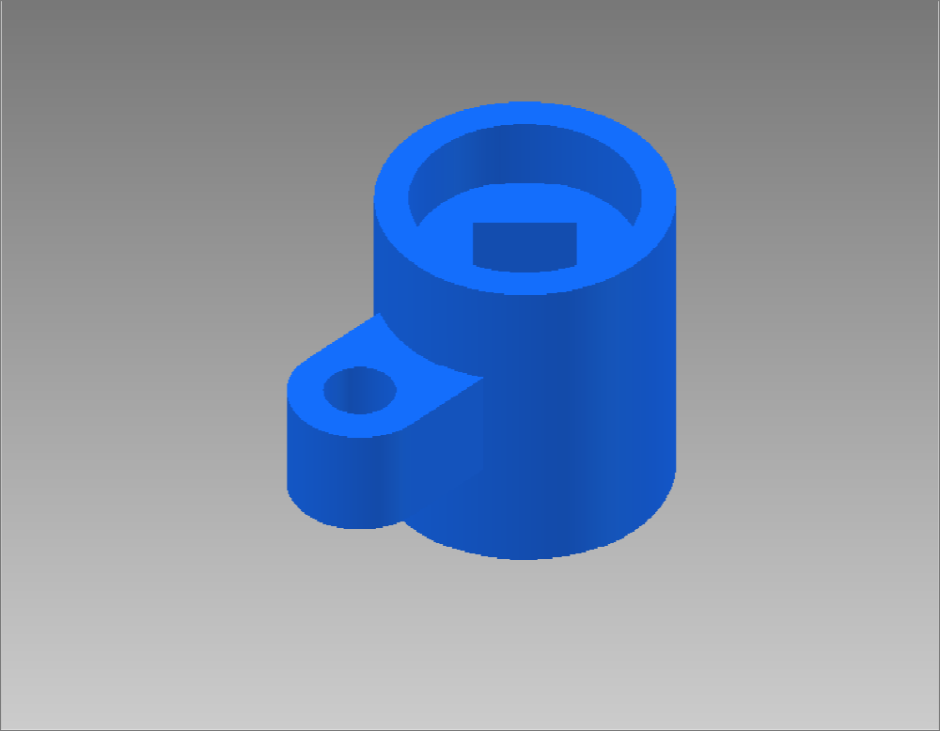
剖视
模 型
6-7
6-8
上页题
下页题
题 目
答 案
P49

Slide 8
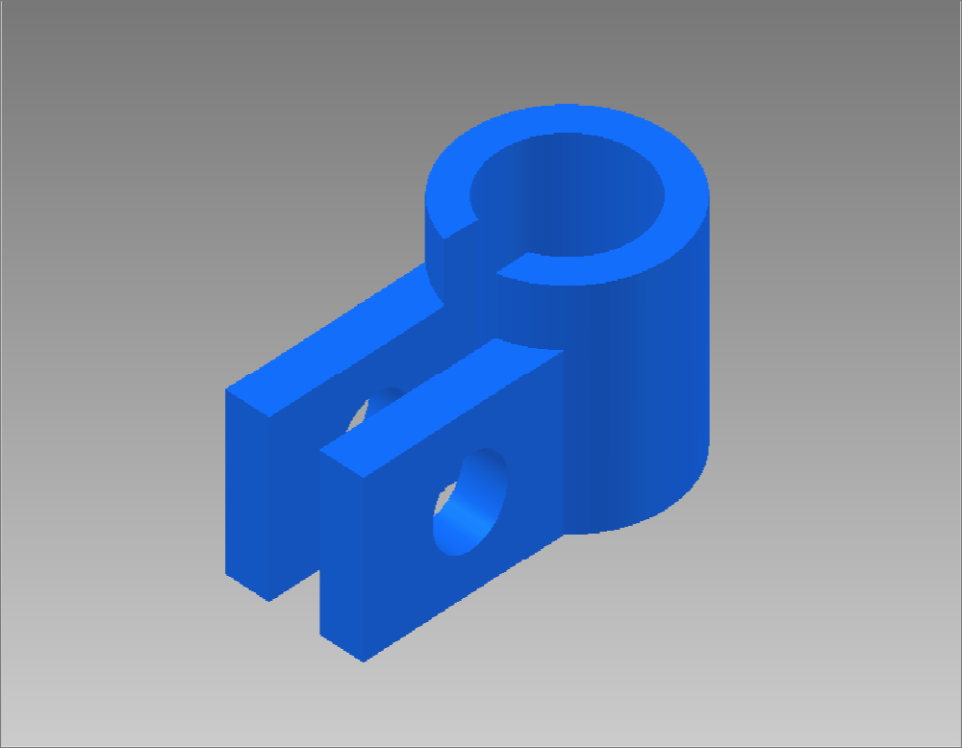
剖视
模 型
6-5
6-8
上页题
下页题
题 目
答 案
P49

Slide 9
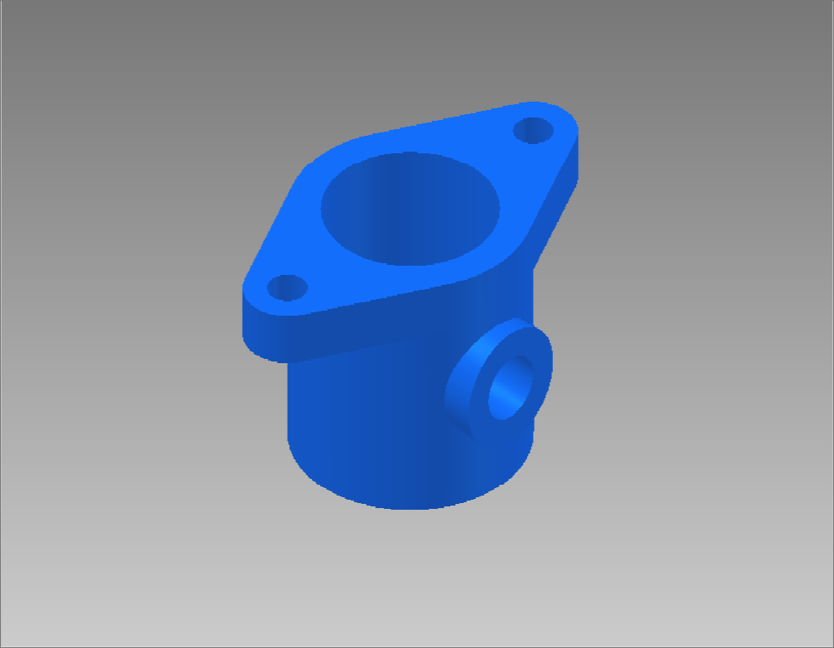
剖视
模 型
6-5
6-7
上页题
下页题
题 目
答 案
P49

Slide 10
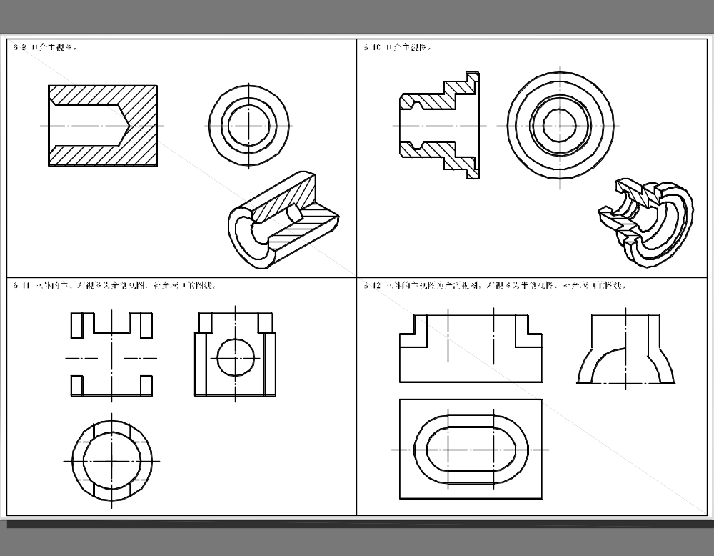
剖视
模 型
6-9
6-10
6-11
6-12
上页题
下页题
答 案
P50

Slide 11
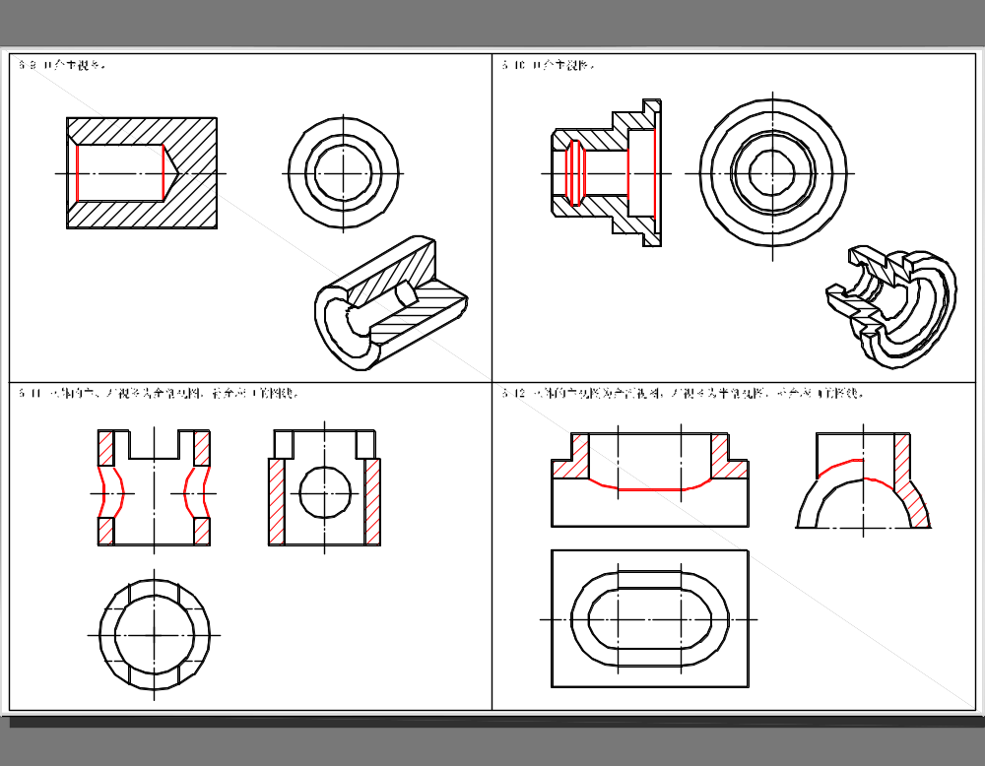
剖视
模 型
6-9
6-10
6-11
6-12
题 目
下页题
返 回
P50

Slide 12
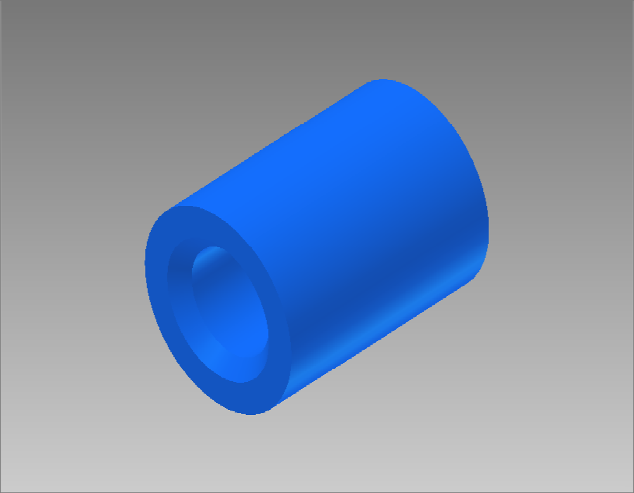
剖视
模 型
6-10
6-11
6-12
上页题
下页题
题 目
答 案
P50

Slide 13
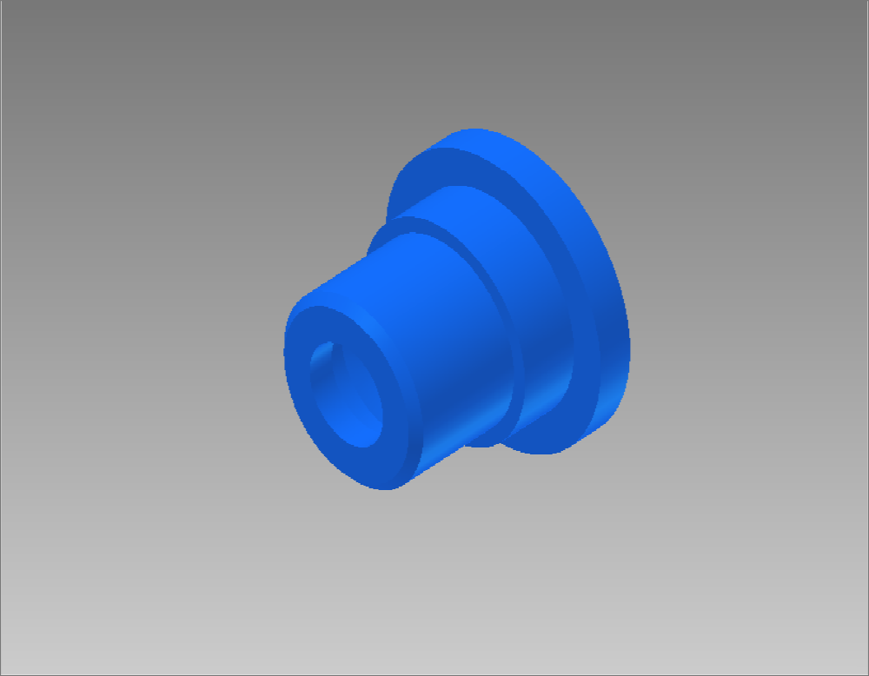
剖视
模 型
6-9
6-11
6-12
上页题
下页题
题 目
答 案
P50

Slide 14
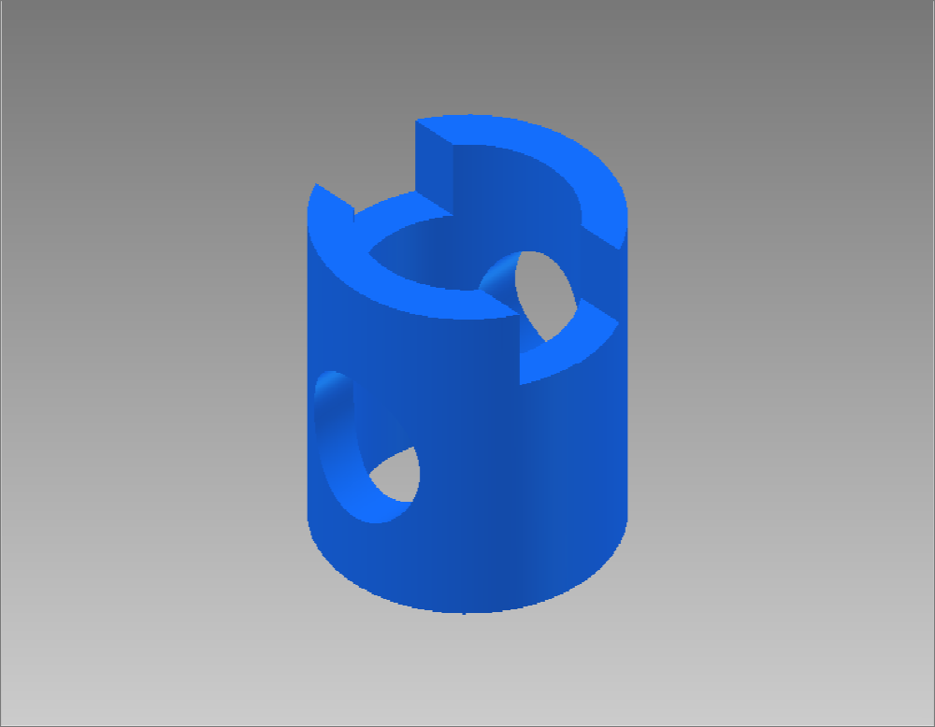
剖视
模 型
6-9
6-10
6-12
上页题
下页题
题 目
答 案
P50

Slide 15
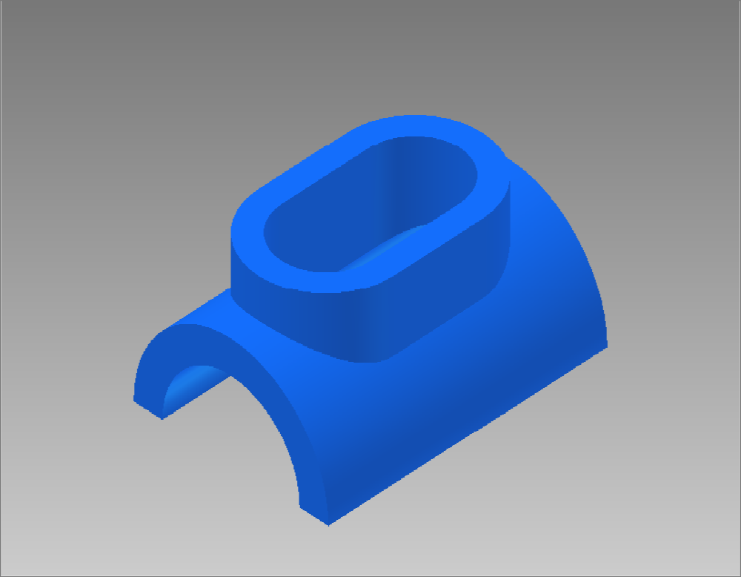
剖视
模 型
6-9
6-10
6-11
上页题
下页题
题 目
答 案
P50

Slide 16
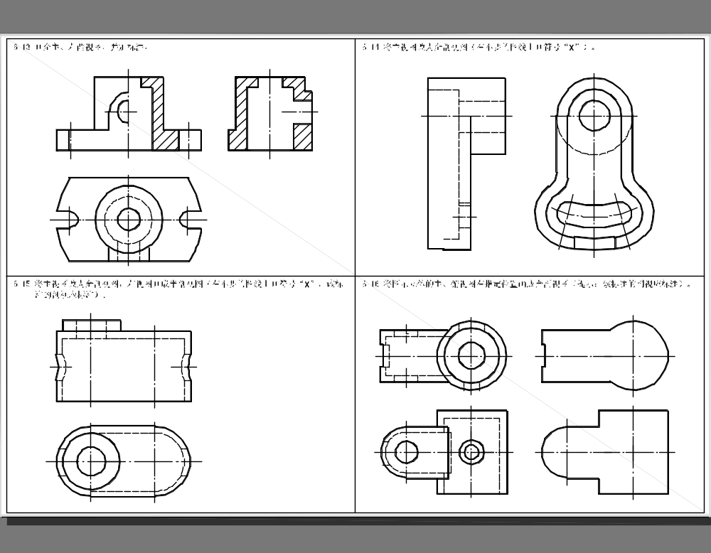
剖视
模 型
6-13
6-14
6-15
6-16
上页题
下页题
答 案
P51

Slide 17
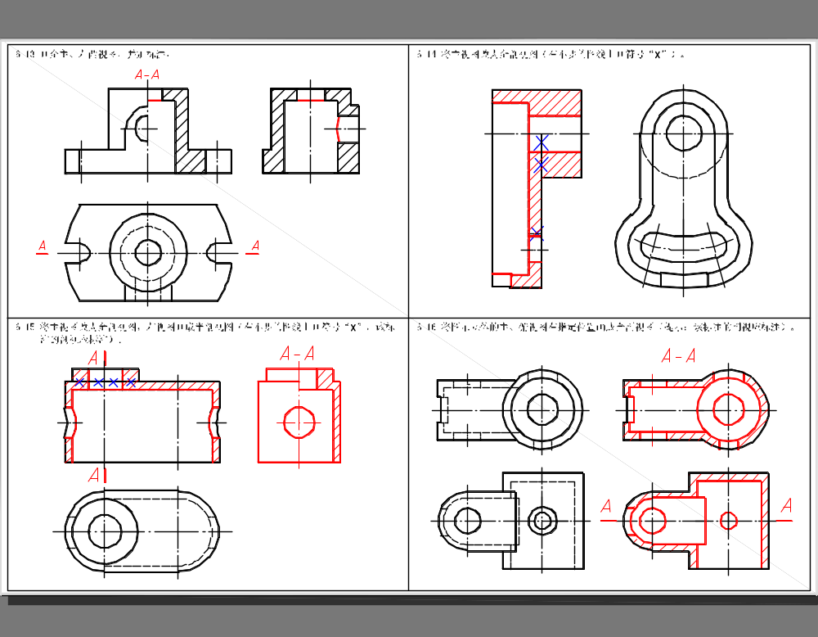
剖视
立 体
模 型
6-13
6-14
6-15
6-16
题 目
下页题
返 回
P51

Slide 18
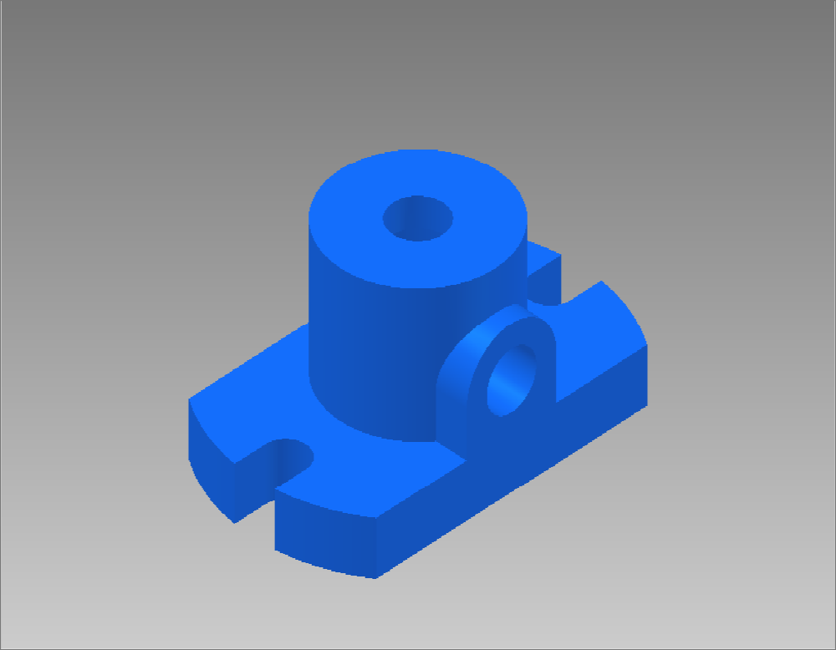
剖视
模 型
6-14
6-15
6-16
上页题
下页题
题 目
答 案
P51

Slide 19
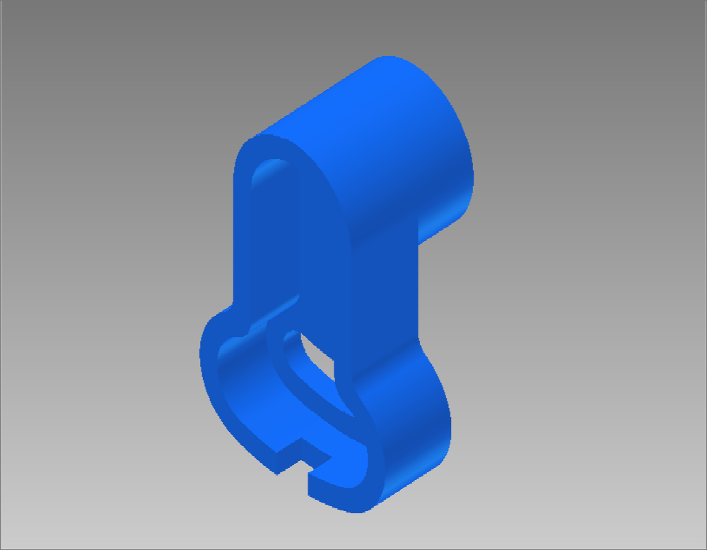
剖视
模 型
6-13
6-15
6-16
上页题
下页题
题 目
答 案
P51

Slide 20
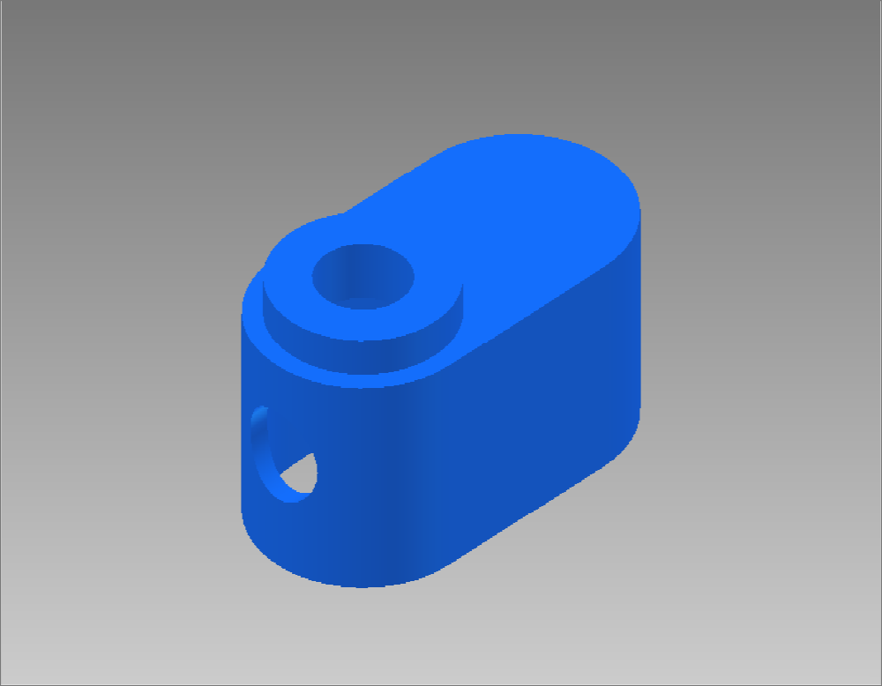
剖视
模 型
6-13
6-14
6-16
上页题
下页题
题 目
答 案
P51

Slide 21
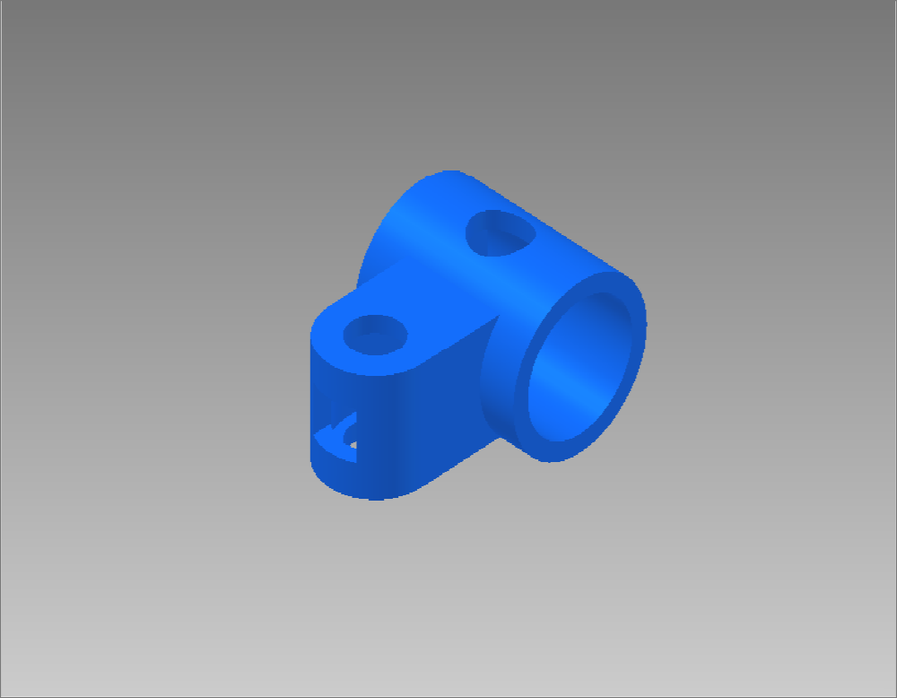
剖视
模 型
6-13
6-14
6-15
上页题
下页题
题 目
答 案
P51

Slide 22
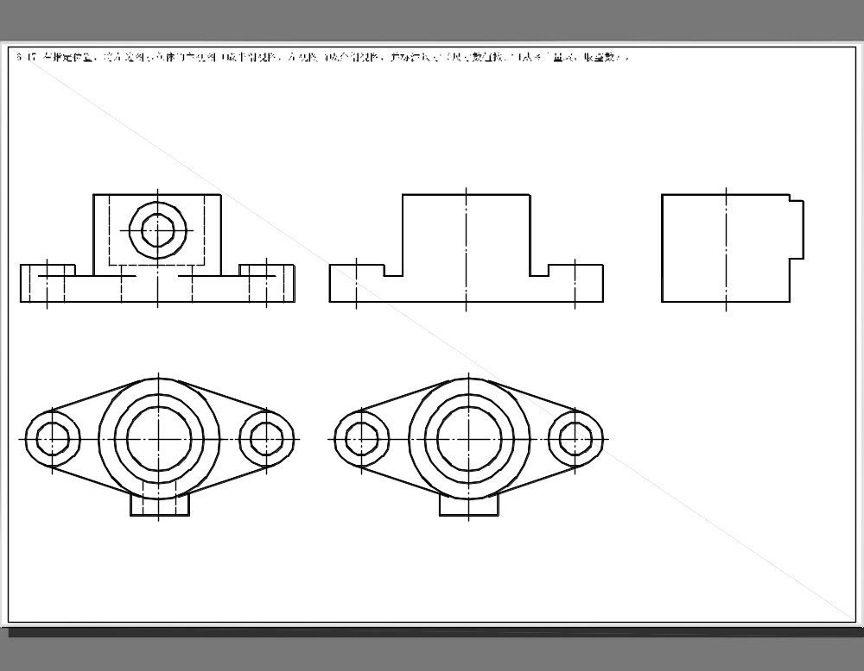
剖视
模 型
6-17
上页题
下页题
答 案
P52

Slide 23
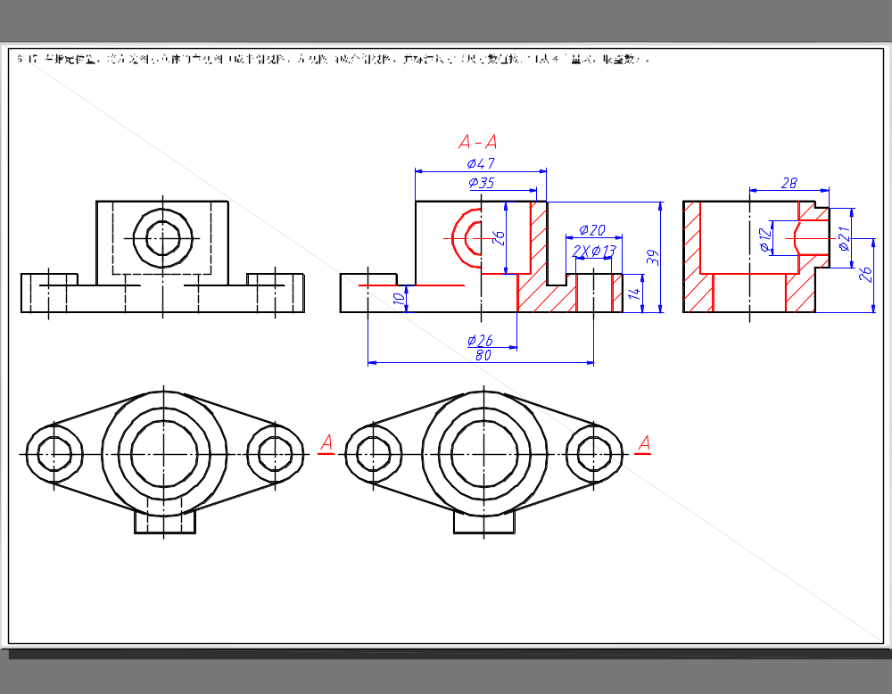
剖视
模 型
6-17
题 目
下页题
返 回
P52

Slide 24
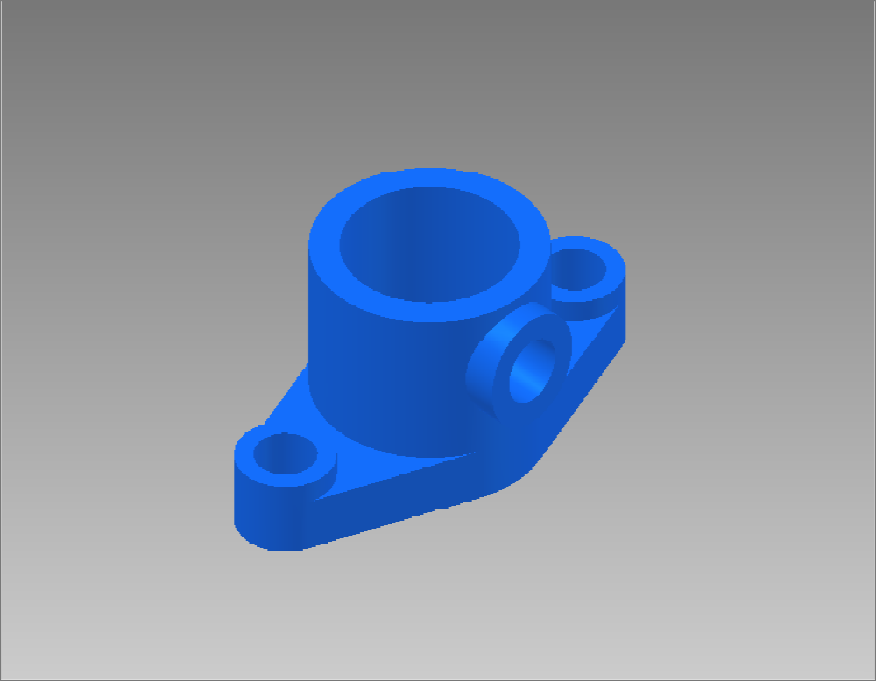
剖视
模 型
上页题
下页题
题 目
答 案
P52

Slide 25
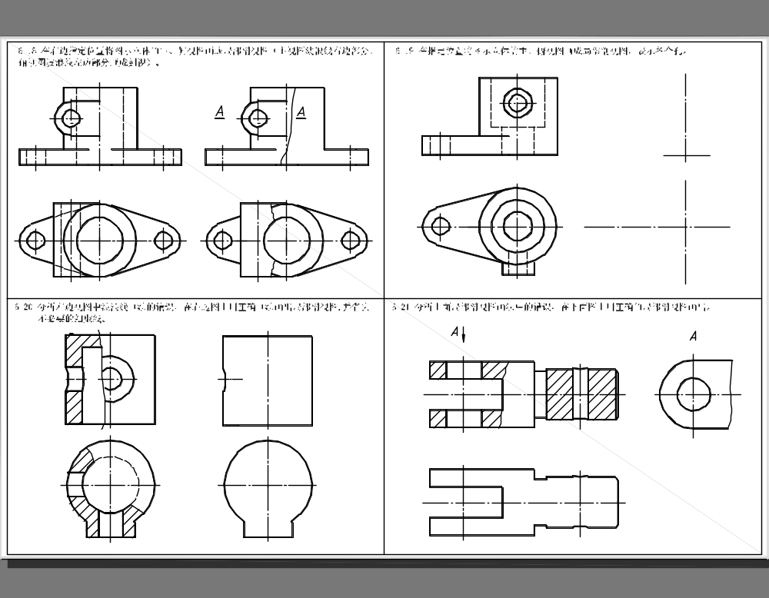
剖视
模 型
6-18
6-19
6-20
6-20(剖)
上页题
下页题
答 案
P53

Slide 26
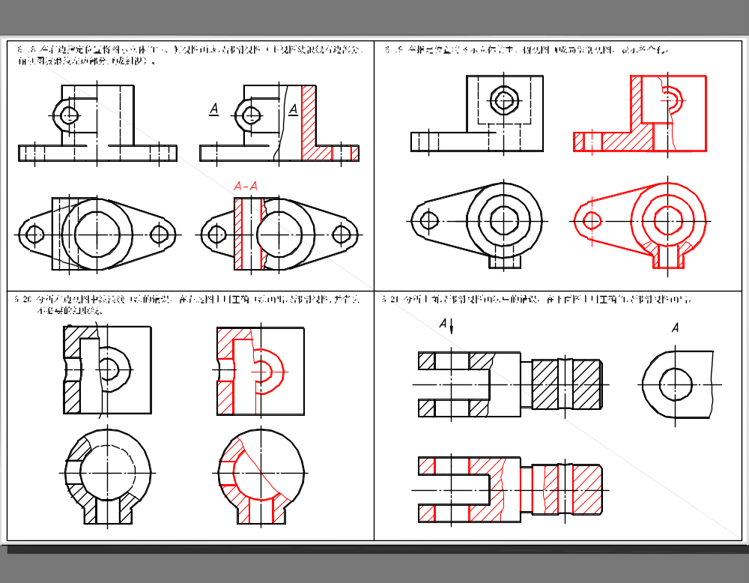
剖视
模 型
6-18
6-19
6-20
6-20(剖)
题 目
下页题
返 回
P53

Slide 27
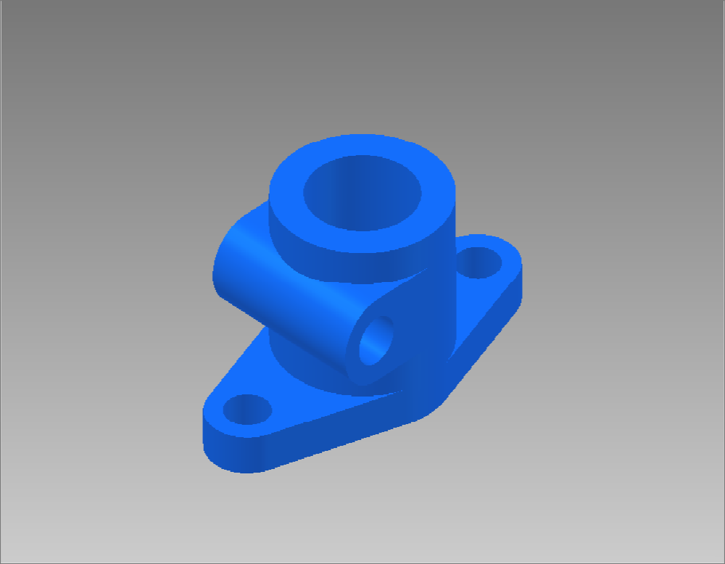
剖视
模 型
6-19
6-20
6-20(剖)
上页题
下页题
题 目
答 案
P53

Slide 28
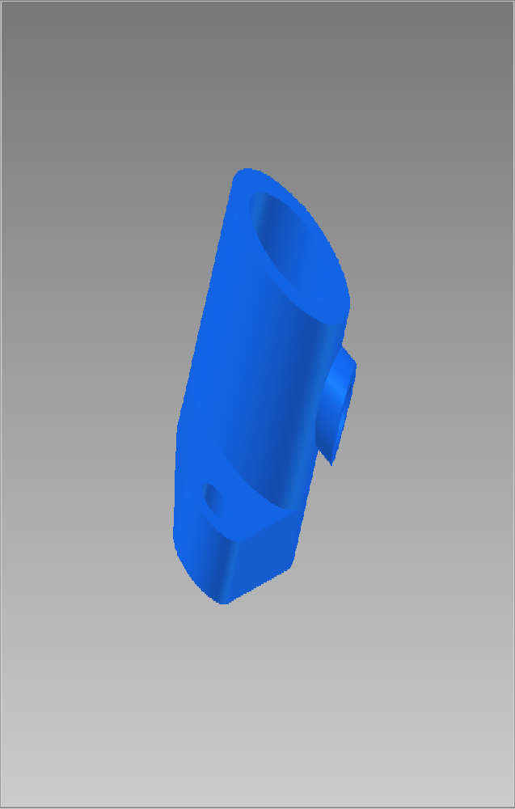
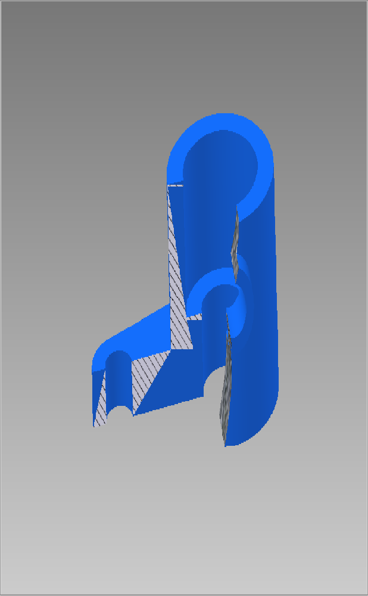
剖视
模 型
6-18
6-20
6-20(剖)
上页题
下页题
题 目
答 案
P53

Slide 29
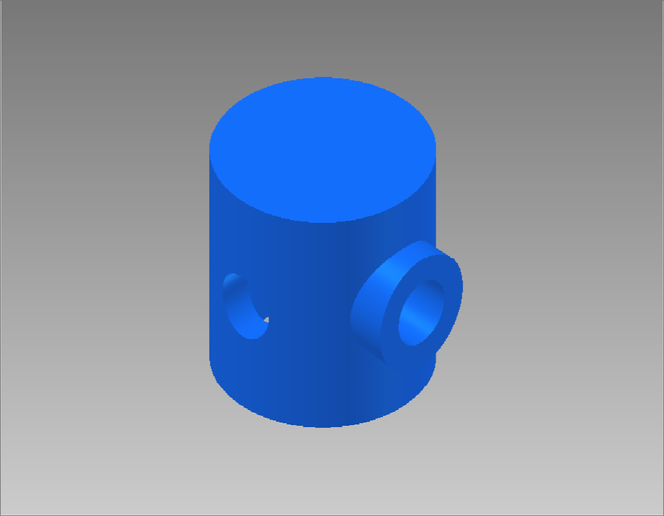
P53
剖视
模 型
6-18
6-19
6-20(剖)
上页题
下页题
题 目
答 案

Slide 30
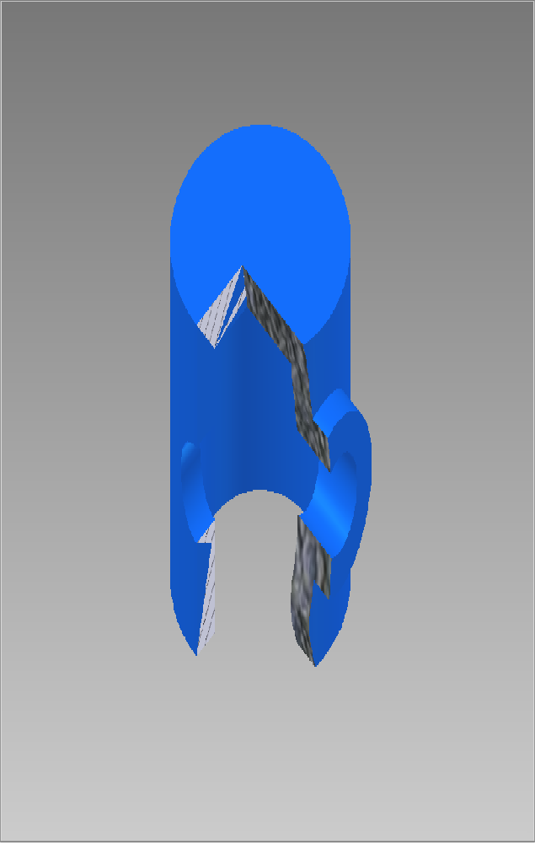
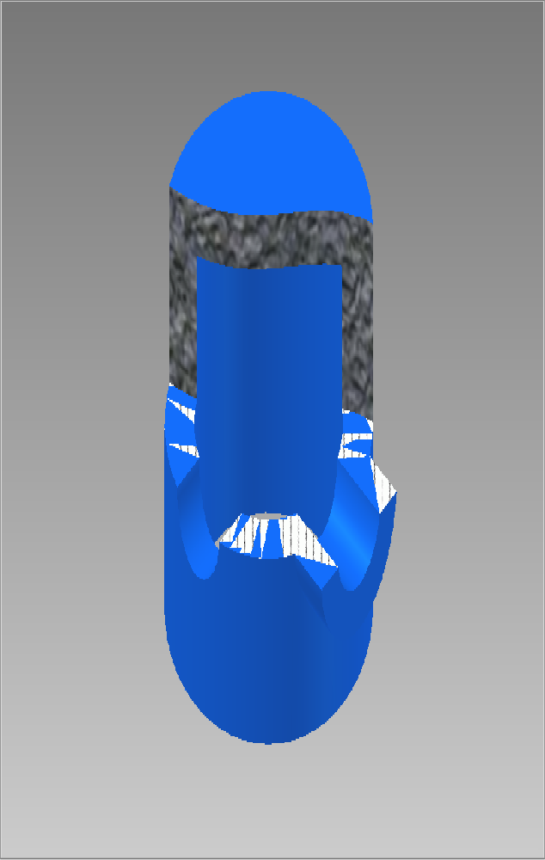
P53
剖视
模 型
6-18
6-19
6-20
上页题
下页题
题 目
答 案

Slide 31
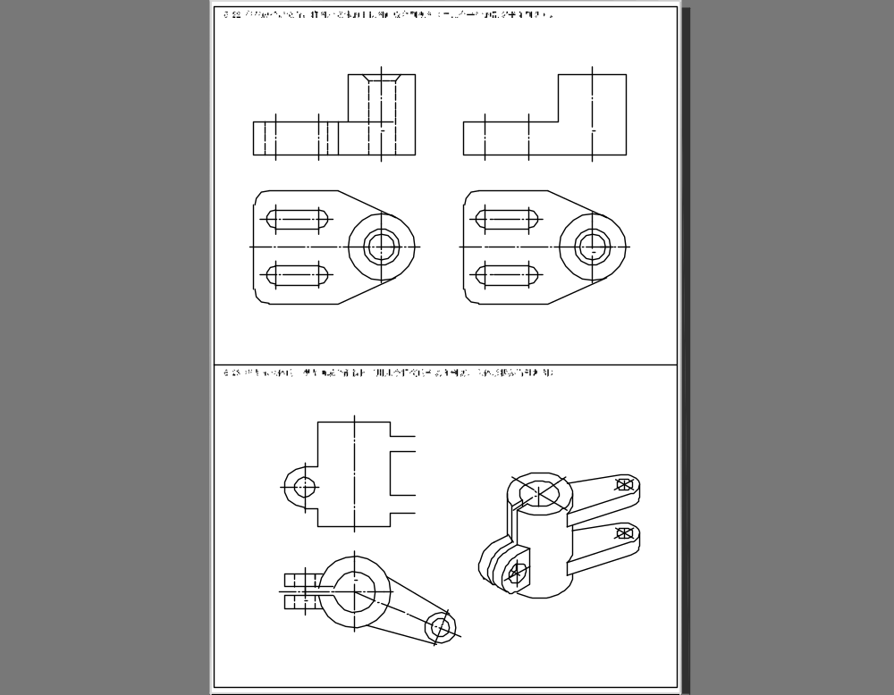
剖视
模 型
6-22
6-23
上页题
答 案
P54

Slide 32
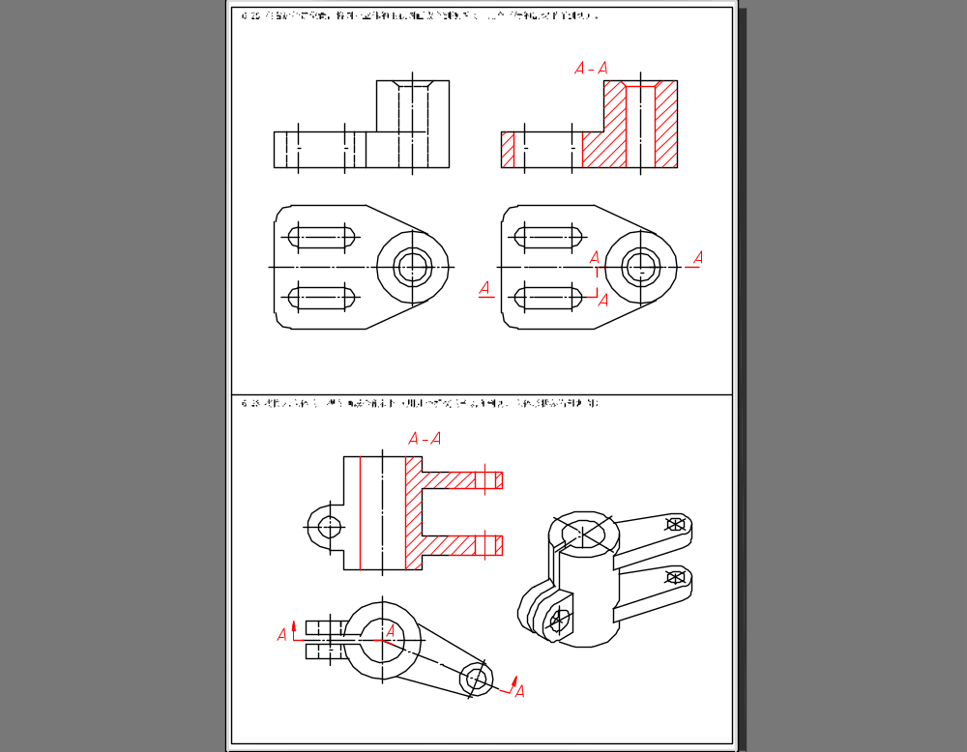
剖视
模 型
6-22
6-23
题 目
返 回
P54

Slide 33
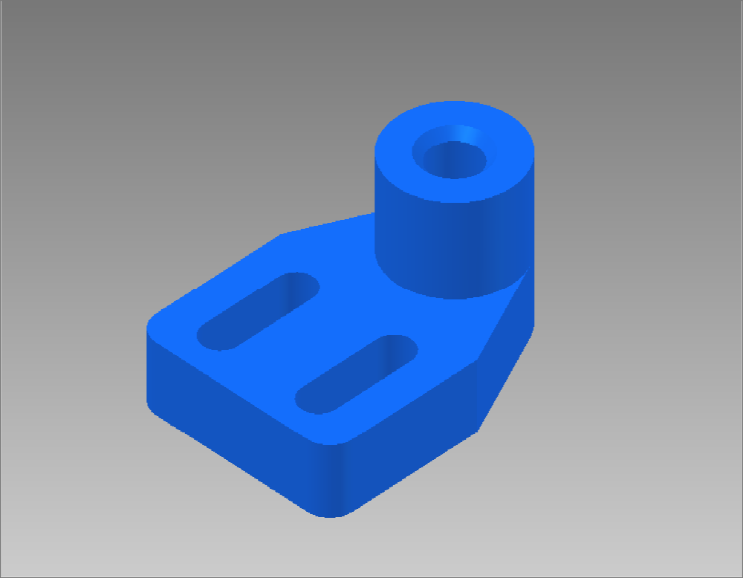
剖视
模 型
6-23
上页题
题 目
答 案
P54

Slide 34
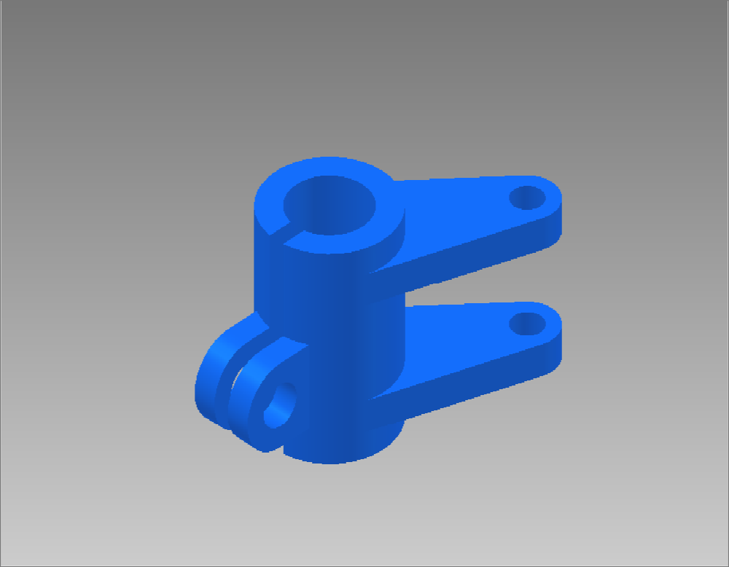
剖视
模 型
6-22
上页题
题 目
答 案
P54

